Slide 1

Aufbau einer Plattform zur forensischen Analyse basierend auf dem Apache Hadoop® Framework
Von Johannes Busam
Verteidigung der Masterthesis
26.11.2018

Slide 2
Agenda
Motivation
Grundlagen
Datenspeicherung
Datenverarbeitung
Fazit
Diskussion
Notes:
Weiterführende Fragen am Ende,
Fragen zum Verständnis gleich

Slide 3
Motivation
Datenverarbeitung von großen Datenmengen
Beschleunigung der forensischen Auswertung
Notes:
Beziehungen zwischen mehreren Asservaten ermitteln

Slide 4
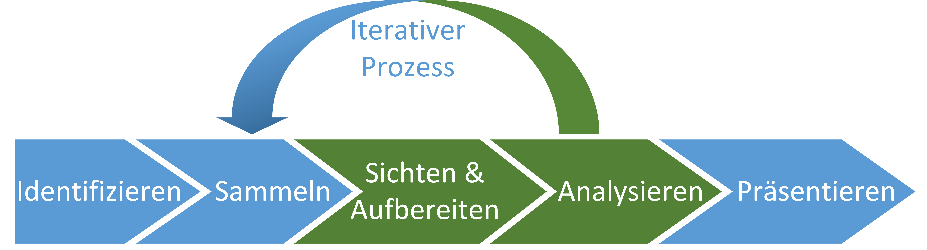
Forensischer Analyseprozess
Notes:
Beweismittelkette (Chain of Custody)
-> Grüner Bereich ist das Anwendungsgebiet der Plattform
-> Identifizieren: Vorfall, Ermittlungen starten, Tatort analysieren
-> Sammeln: Sicherstellen von potentiellen Beweismitteln / Asservaten, forensisch korrekte Datenträgerabbilder
-> Sichten und Aufbereiten: Datenmenge grob analysieren, eingrenzen, Daten entschlüssen, wiederherstellen, -> automatisiert
-> Analysieren: Zusammenhänge entdecken, kritische Spuren analysieren, E-Mail-Verläufe, etc.
-> Präsentieren: Analysebericht mit Ergebnissen und Begründung,
-> iterativer Prozess: Plattform soll diesen Prozess beschleunigen…

Slide 5
Grundlagen

Slide 6
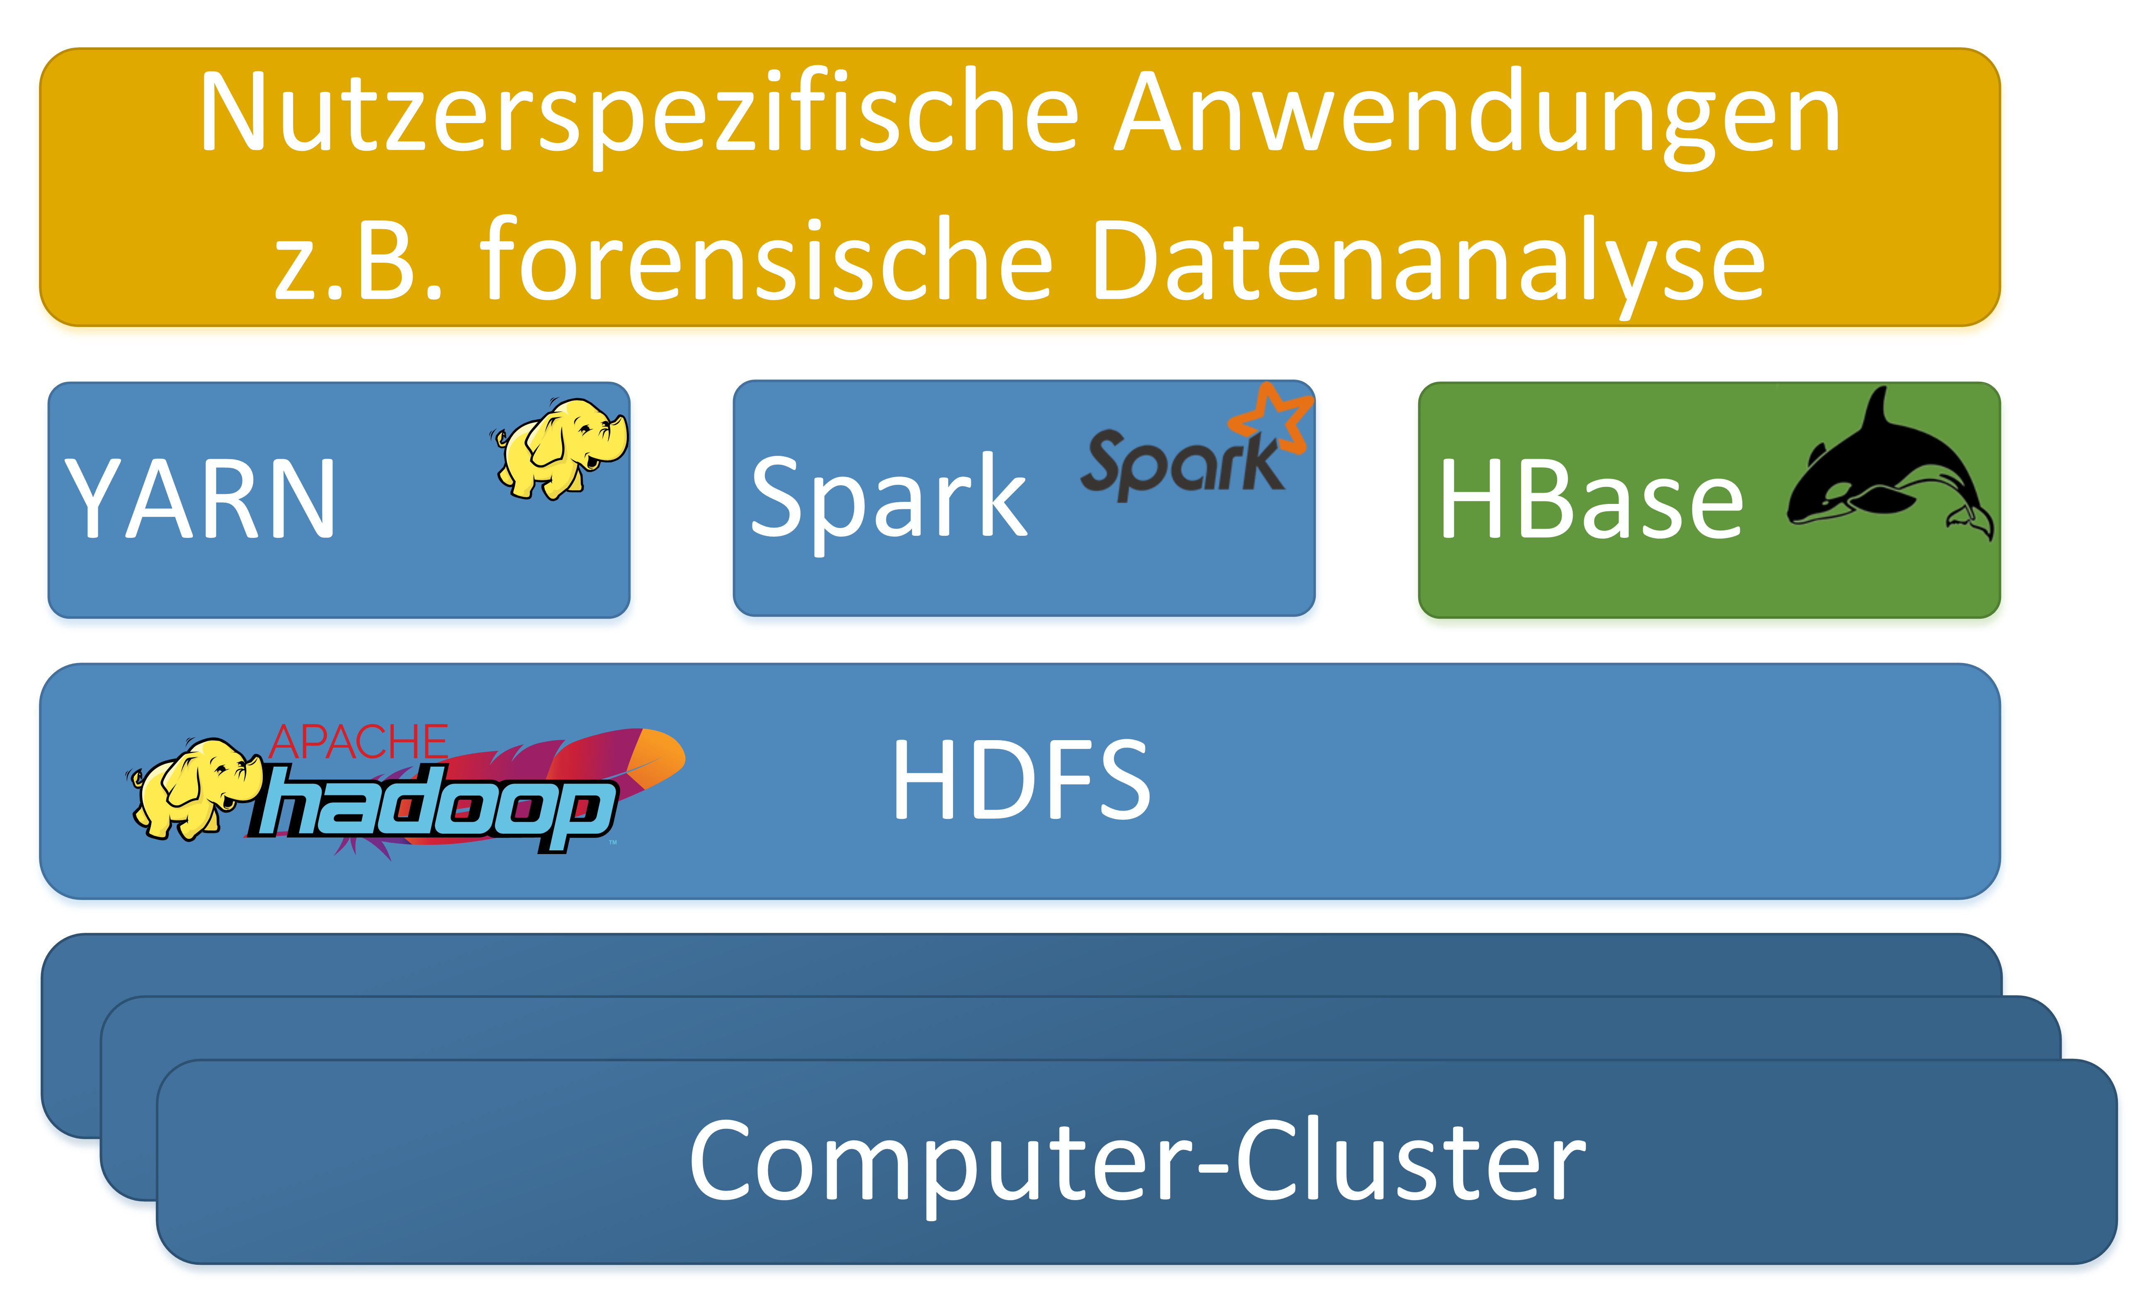
Apache Hadoop® Ökosystem
Notes:
HDFS: Hadoop Distributed File System, verteiltes Dateisystem, welches die Daten redundant auf allen Knoten ablegt
YARN: (Yet Another Resource Negotiator) ist für die Verteilung und Bereitstellung von verfügbarer Rechenleistung verantwortlich
Spark: Framework zur verteilten Datenverarbeitung. Optimierung und Zwischenergebnisse im Arbeitsspeicher halten
HBase: Spaltenorientierte NoSQL-Datenbank, um große Datenmengen abzuspeichern.
ZooKeeper: Koordinierung einzelner Instanzen innerhalb des Clusters inklusive Status
Ambari: Oberfläche zur Verwaltung / Überwachung der Komponenten

Slide 7
Daten-speicherung

Slide 8
Datenimport - Varianten
Speicherung beliebiger Dateien und deren Metadaten
Varianten:
1. Datenträgerabbilder speichern
2. Dateien im HDFS speichern
3. Dateien in Dateicontainer speichern
Notes:
Metadaten berücksichtigen

Slide 9
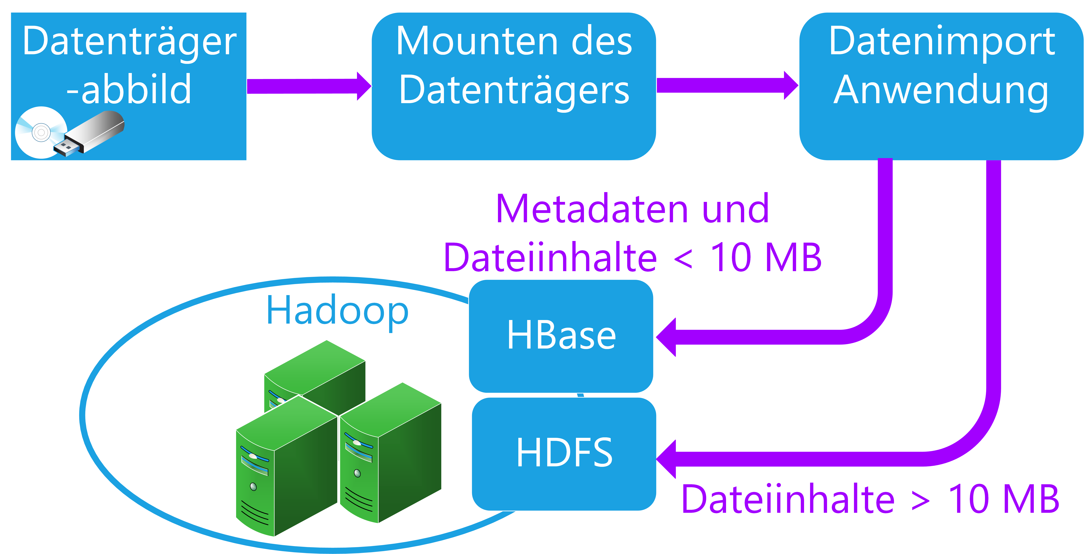
Datenimport – 4. Variante
Notes:
Mounten:
-> Mounten unter Linux (FS-Treiber)
-> BindFS um Root-Problematik zu umgehen (Zugriffsrechte +, aber User/Group nicht mehr handhabbar)
-> Datenimport (Kotlin-App)
-> Symbolische Links berücksichtigen, Zeitstempel, Dateisystemeigenschaften
-> Dateigröße berücksichtigen

Slide 10
Daten-verarbeitung

Slide 11
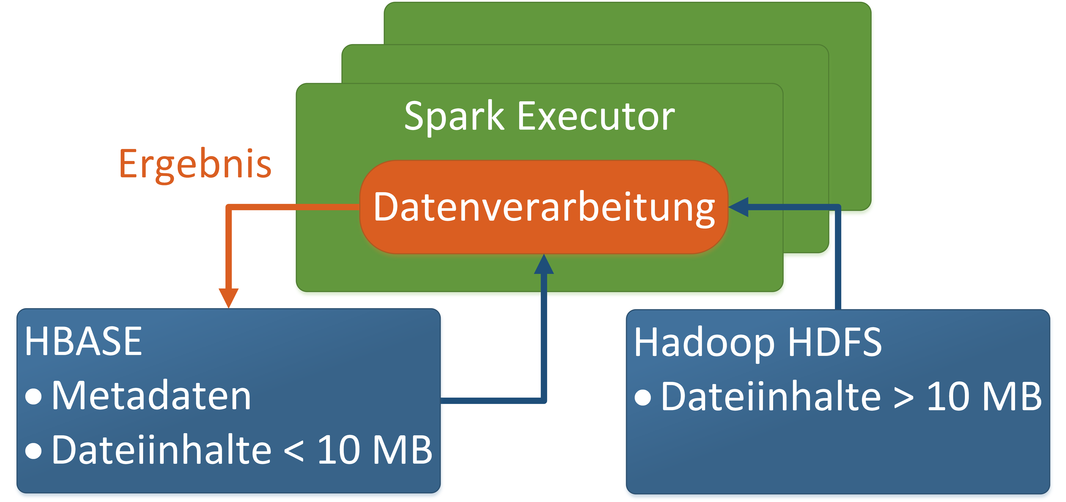
Datenverarbeitung mit Spark
Ermittlung von Hashsummen und Medientypen
Notes:
-> Duplikate ermitteln (auf Basis der Hashsummen)
-> Speicherung noch unklar -> Graphendatenbank?

Slide 12
Volltextsuche / Indexierung
Problemstellung: Datenzugriff
Performanz ist wichtig
Mögliche Lösung: Apache Solr
Integration in Hadoop-Cluster
Zugriff über REST-Schnittstelle
Notes:
Skalierung: Solr-Cloud
HBase-Indexer -> schiebt die Daten von HBASE zu Solr (Funktioniert nicht mit neueren Version von HBASE, keine Binärdaten, …)
Solr CELL
Web-UI: Banana-Oberfläche über REST-Schnittstelle

Slide 13
Fazit

Slide 14
Ergebnis
Speicherung beliebiger Daten zur forensischen Auswertung
Vorteile von HDFS und HBase
Verarbeitung der Daten mit Apache Spark
Indexierung in Apache Solr
Visualisierung über Web-Oberfläche
Notes:
Verarbeitung: Medientypen und Hashsummen berechnen
Indexierung:
-> Performanz vs Ressourcenverbrauch
Open Source

Slide 15
Ausblick
Streaming-Data Ansatz
Optimierungen beim Datenimport
Erweiterung der Datenverarbeitung
Sicherheit (Kerberos, Verschlüsselung)
Datenvisualisierung
Notes:
Indexierung von Dateiinhalten
Datenimport + Verarbeitung via Streaming
Auslesen dateisystemspezifischer Metadaten
Support für File Carving
Suche nach E-Mail Adressen, URLs, Geo-Positionen (mit Ortslexikon)

Slide 16
Vielen Dank für Ihre Aufmerksamkeit
www.github.com/jobusam
Notes:
Open Source Ansatz

Slide 17
Literaturverzeichnis
Folie 4: Forensischer Analyseprozess modifiziert nach André Årnes. Digital Forensics. 1. Auflage. Wiley, 2017
Folie 6: Hadoop Ökosystem modifiziert nach Jonas Freiknecht. Big Data in der Praxis. 1. Auflage. Hanser Verlag, 2014. und Sam R. Alapati. Expert Hadoop Administration. 1. Auflage. Addison Wesley, 2016.

Slide 18
Zusatzinhalte

Slide 19
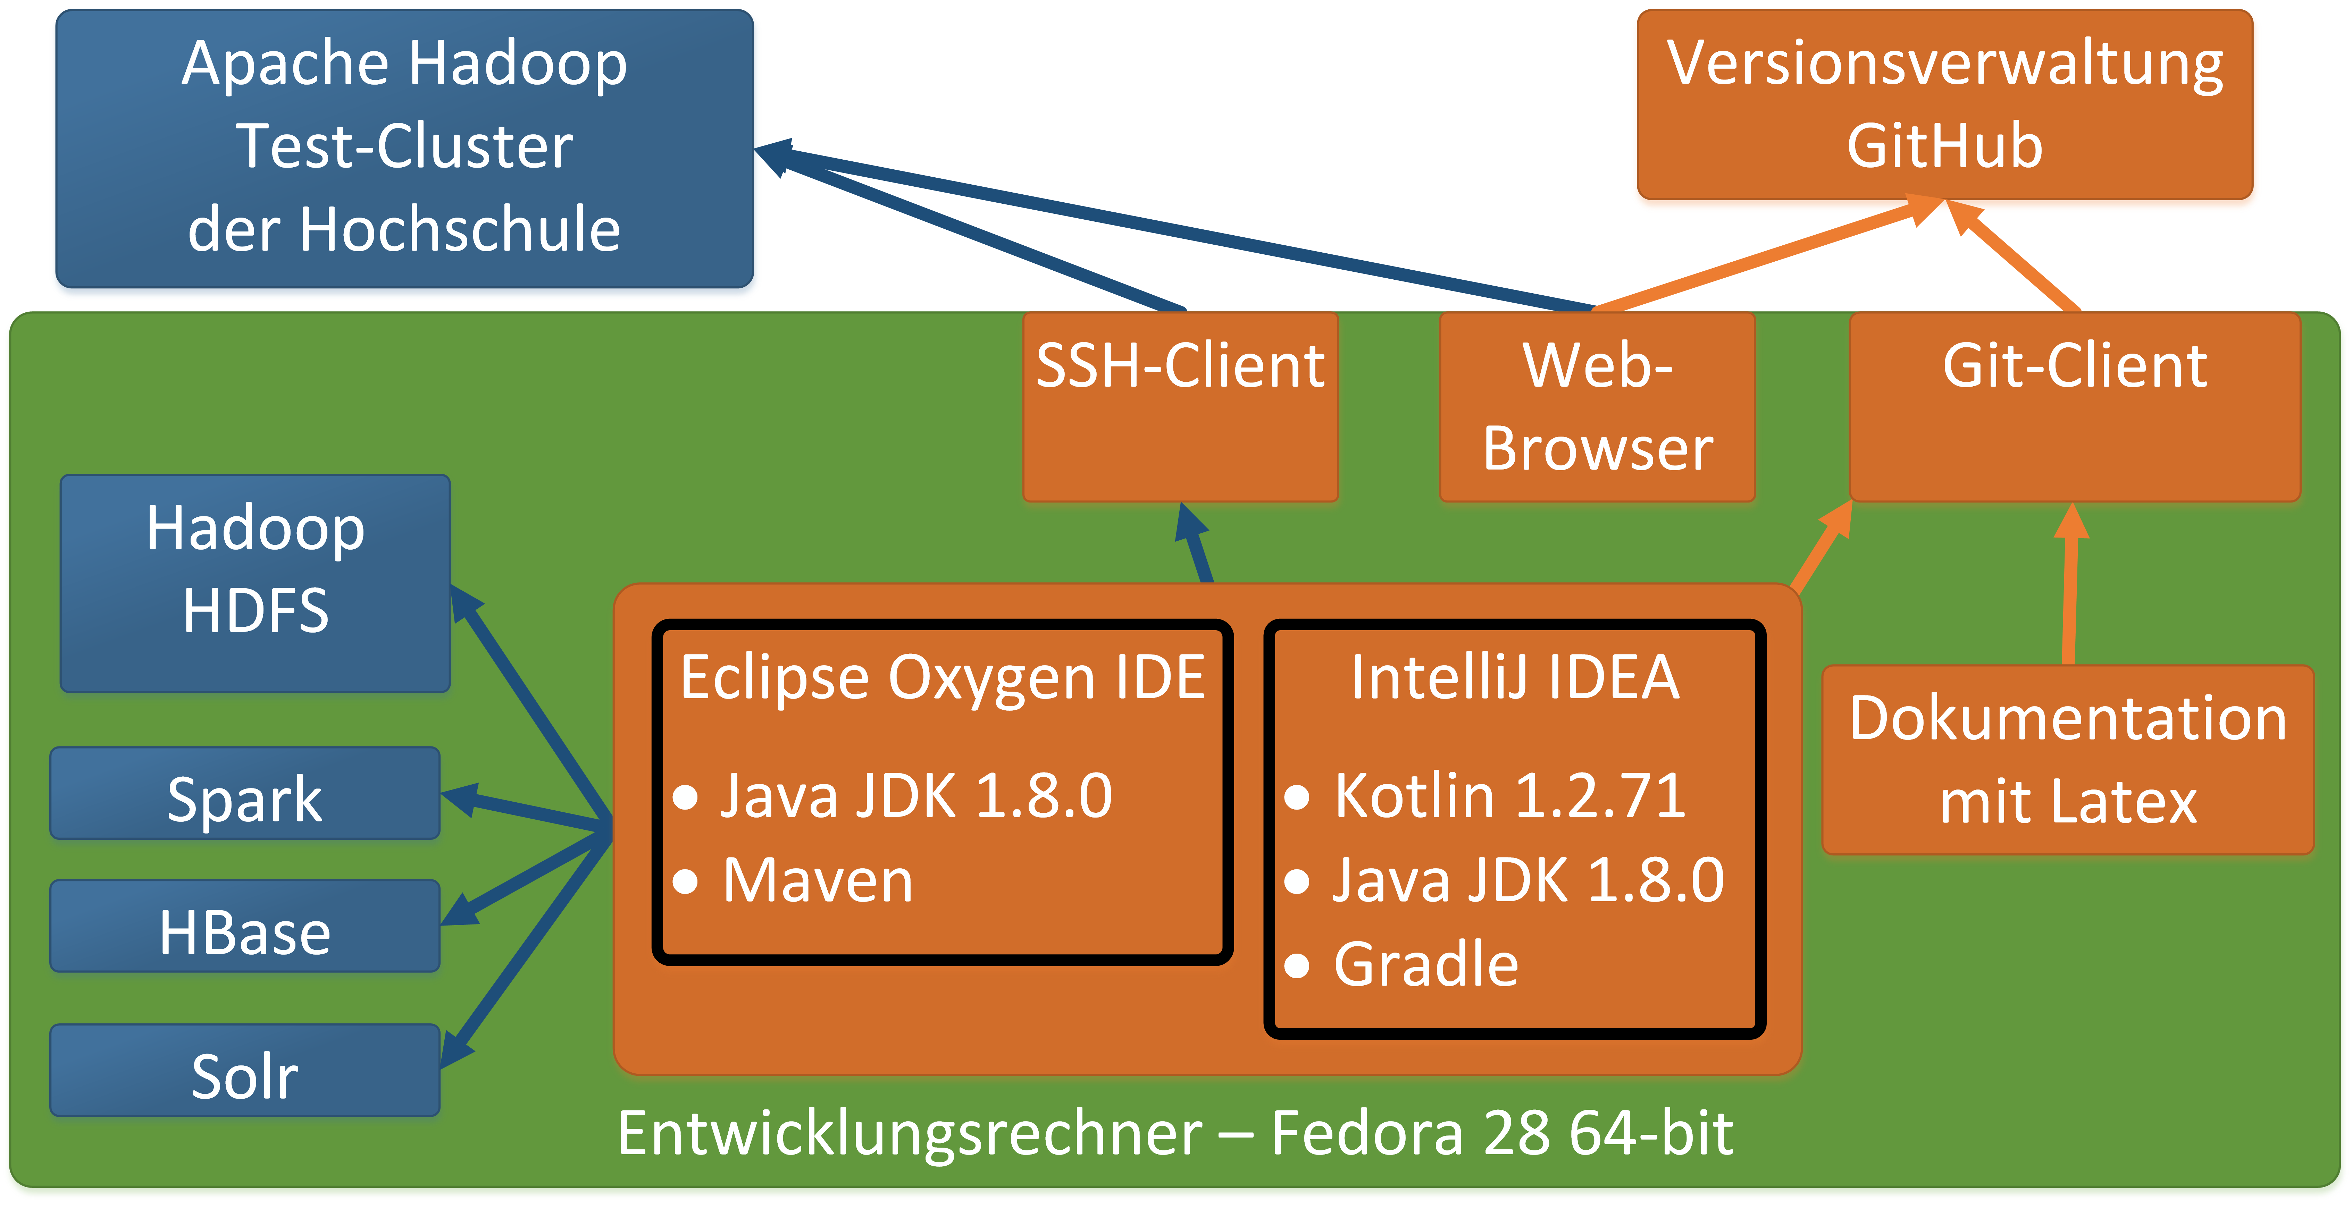
Entwicklungsumgebung

Slide 20
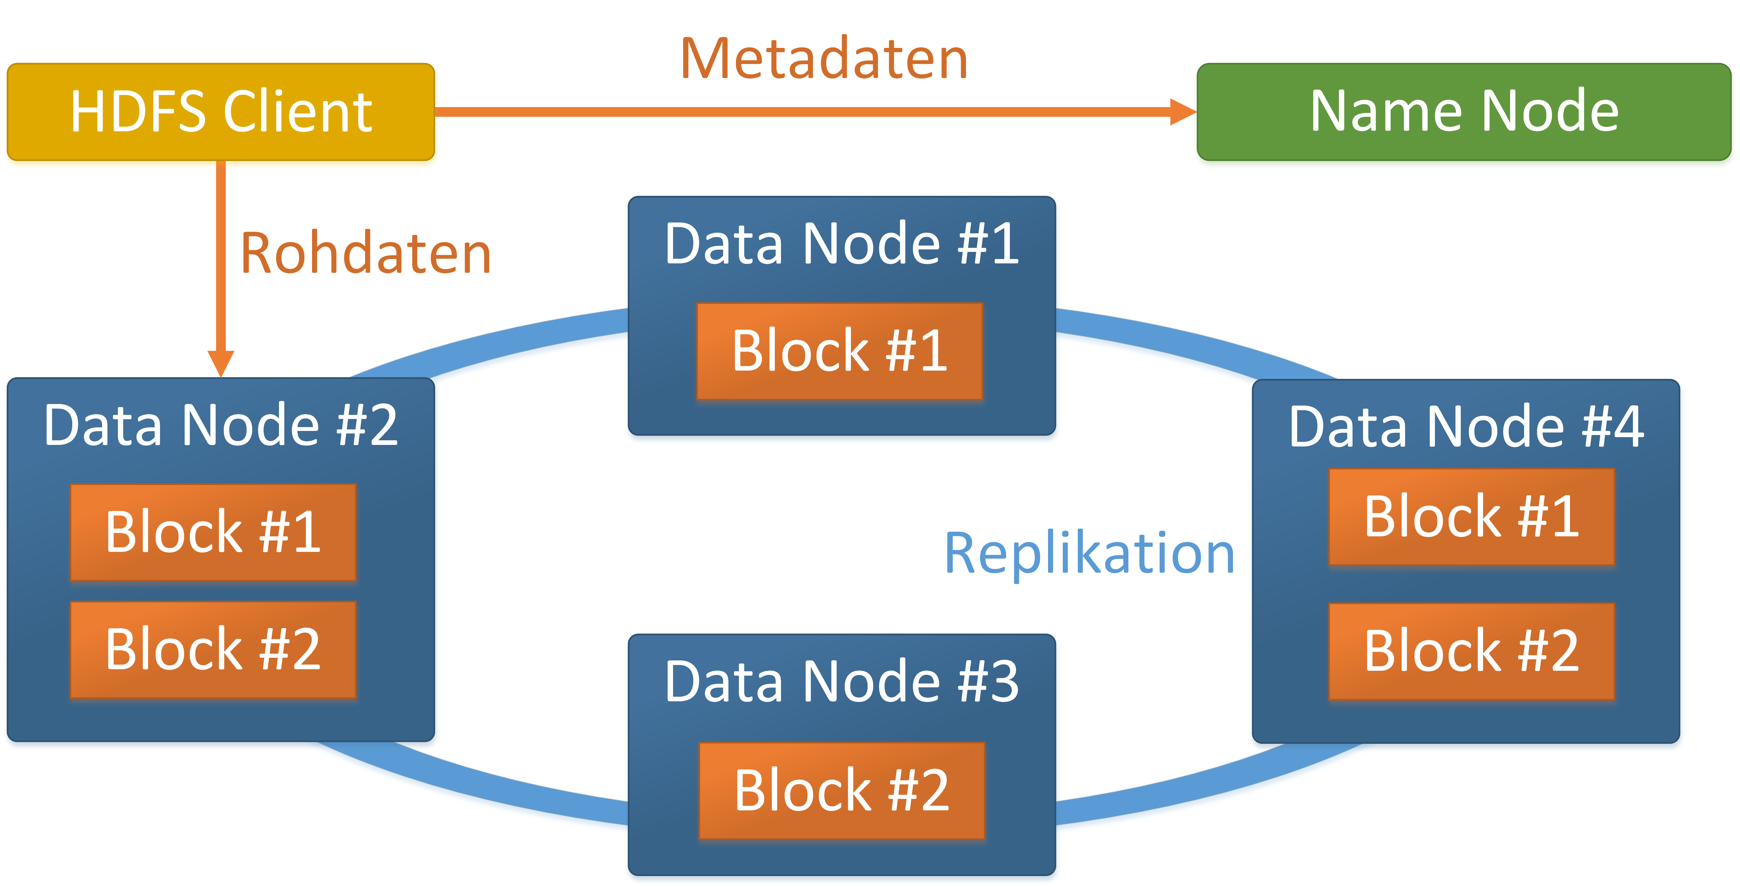
Apache Hadoop HDFS
Notes:
Datei: /home/foo.txt
-> mit zwei Blöcken ( Block #1, Block #2)
Auf NameNode werden die Metadaten gespeichert:
-> Dateinamen, Zugriffsrechte, Blockaufteilung (wo welche Blöcke liegen)
Kurzer Einstieg in YARN
Datenlokalität: Die auszuführenden Programme werden auf die Knoten verteilt, auf welchen auch die Daten liegen.
Ressourcenintensive Datentransporte sollen weitgehend vermieden werden.

Slide 21
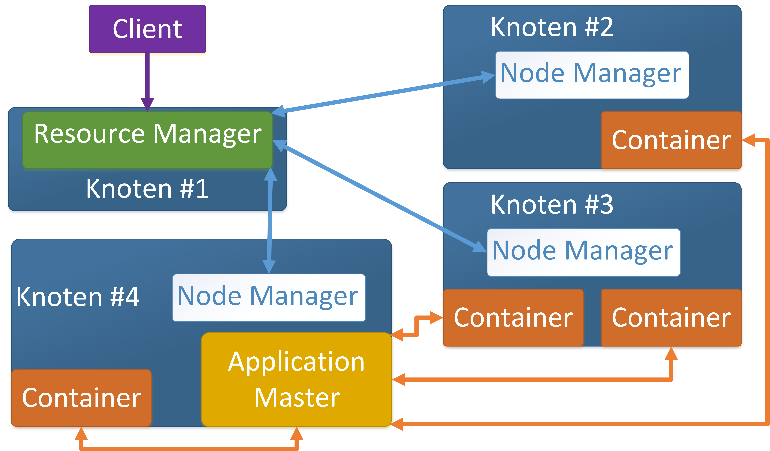
Apache Hadoop YARN

Slide 22
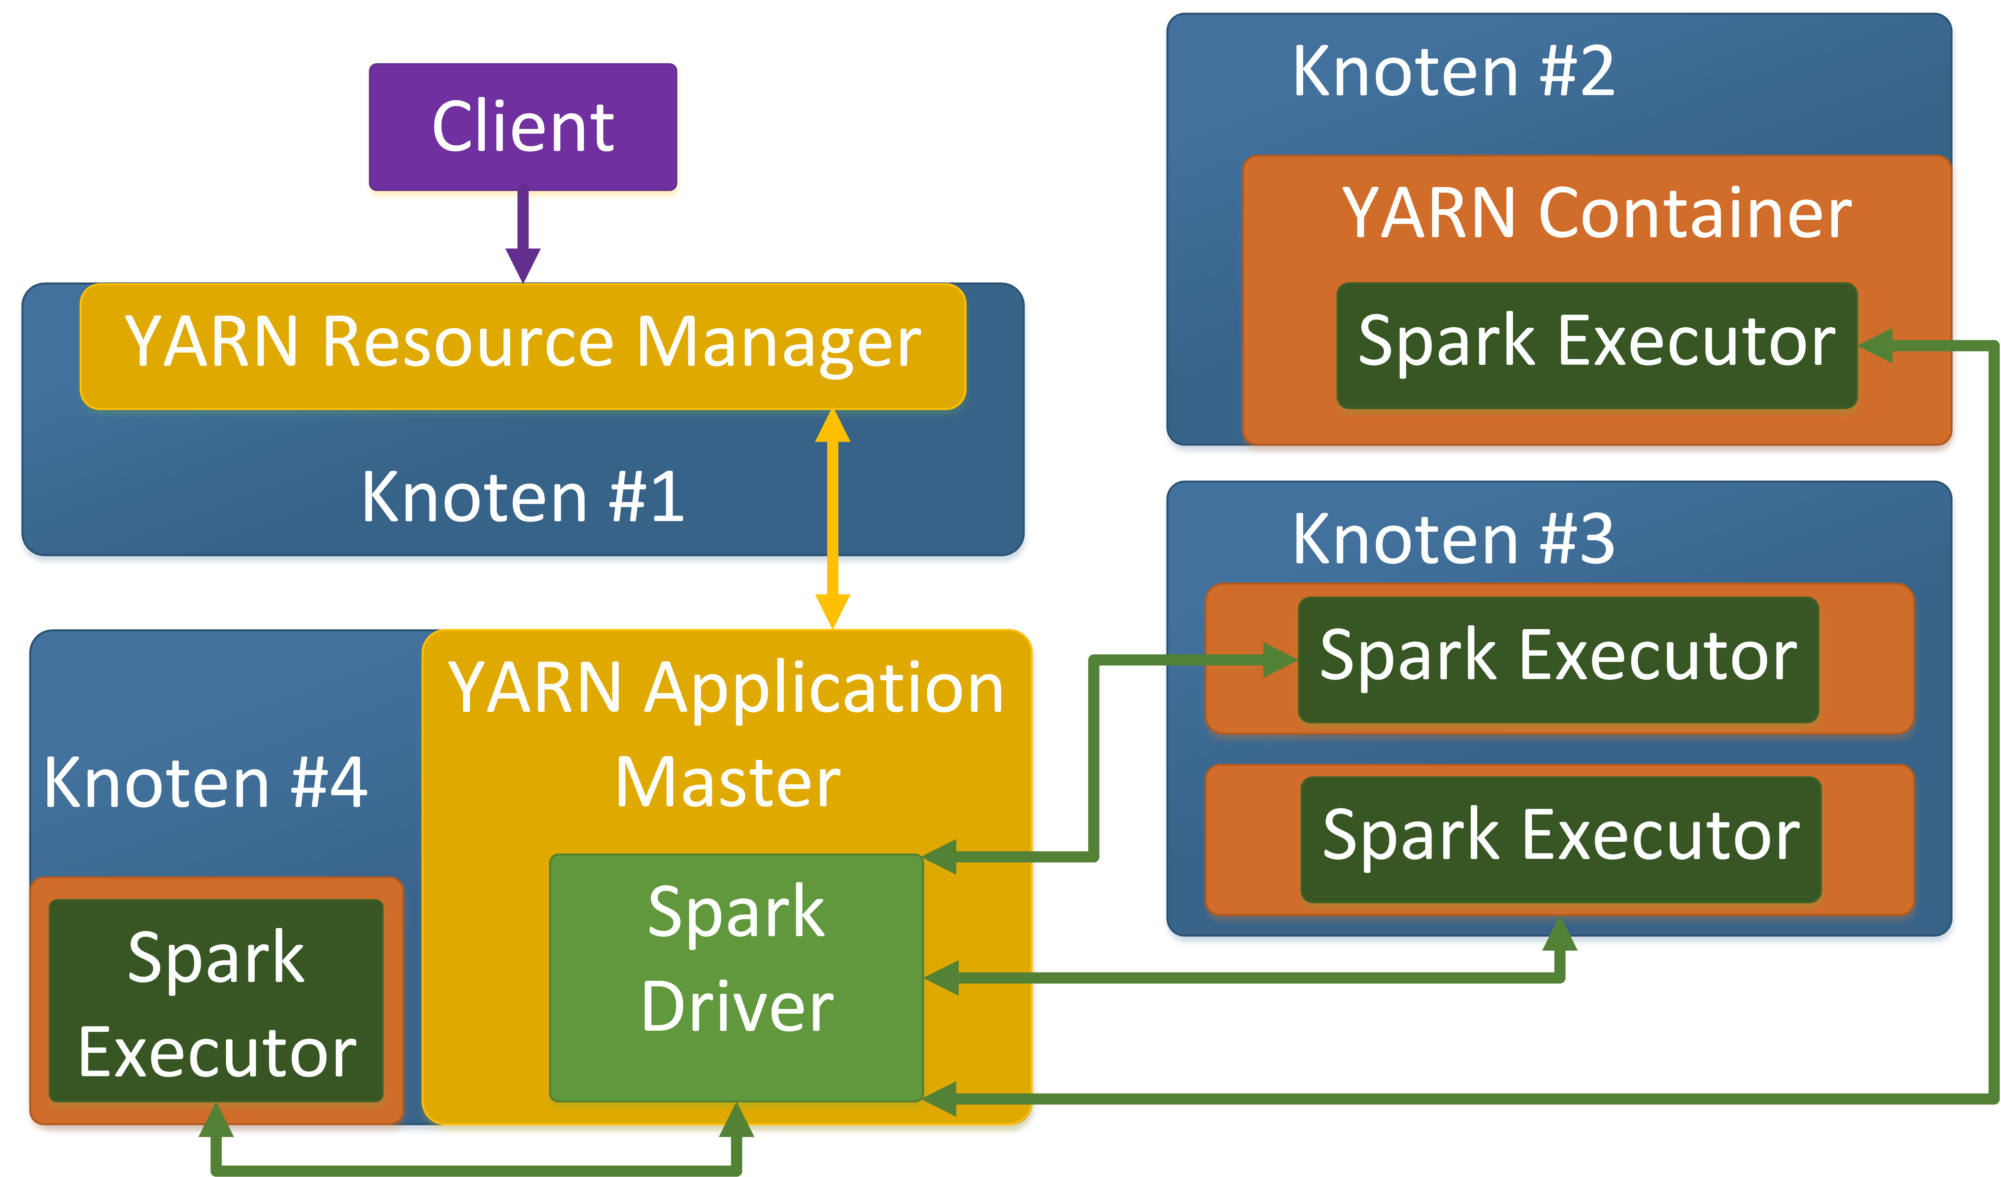
Apache Spark
Notes:
Spark mit YARN
-> master = yarn, deploy-mode = cluster

Slide 23
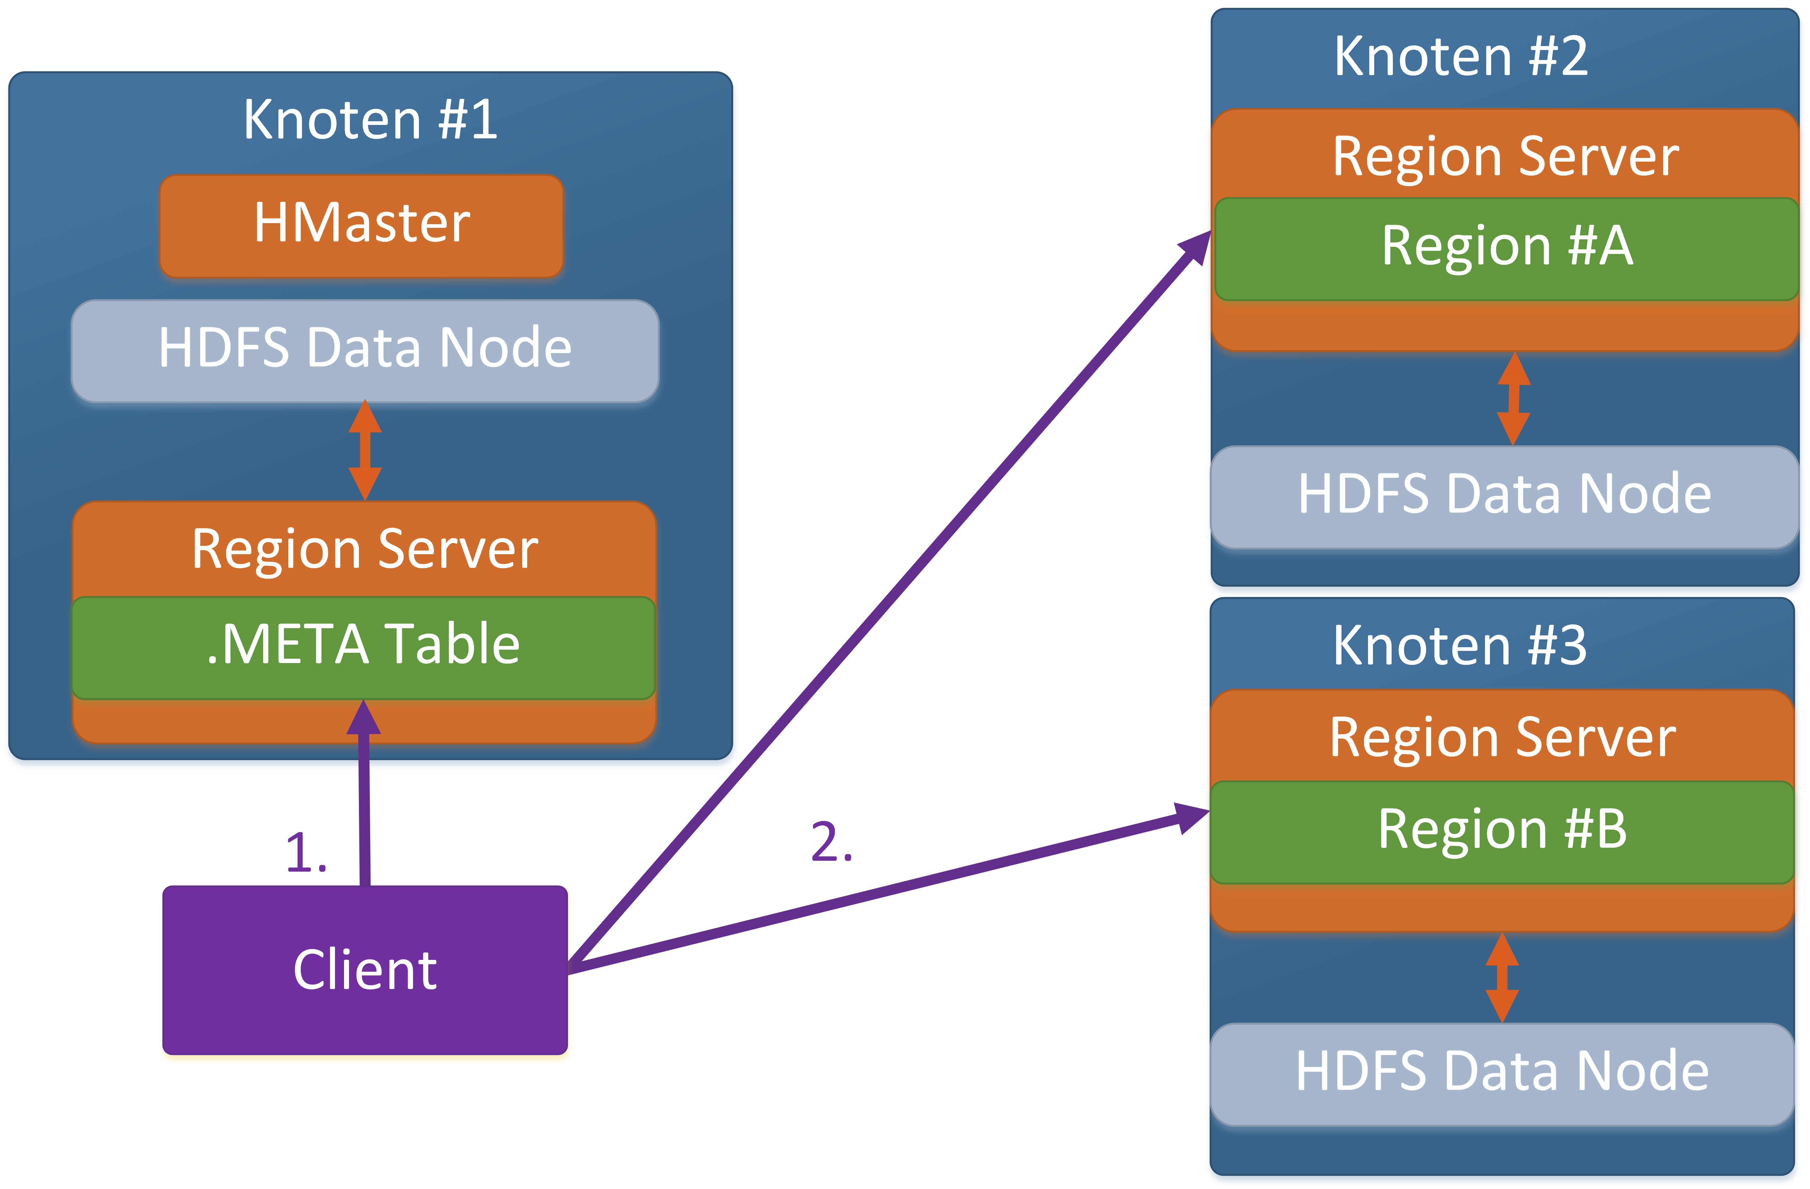
Apache HBase
Notes:
Über ZooKeeper kann ermittelt werden, welcher Knoten die .Meta-Tabelle speichert und wo sich die einzelnen Regions befinden!
-> an Hbase Master wird der Systemstatus ausgeliefert!
Metainformationen auswerten
Lesen Schreiben Löschen

Slide 24
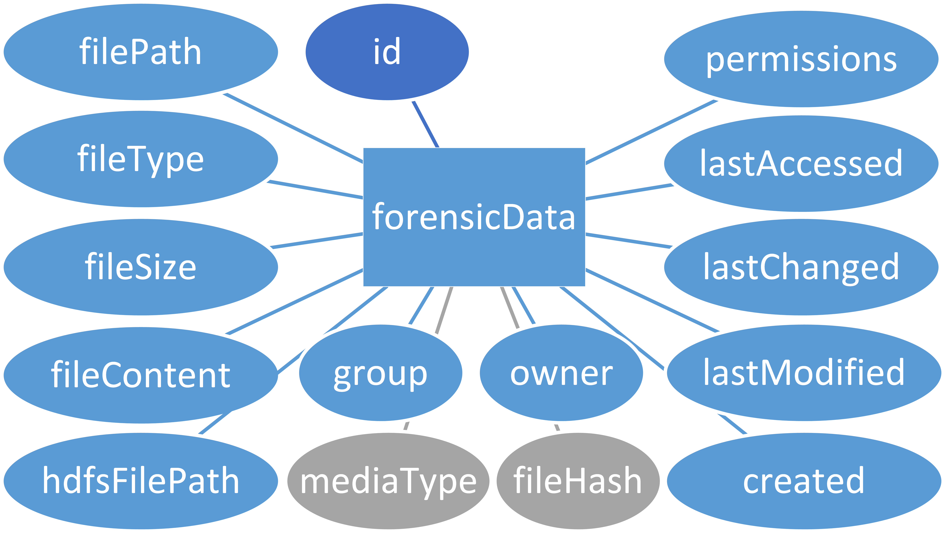
Datenmodell
Notes:
NoSQL -> spaltenorientierte Datenbank
-> kein starres Schema, einzelne Spalten können einfach hinzugefügt werden.

Slide 25
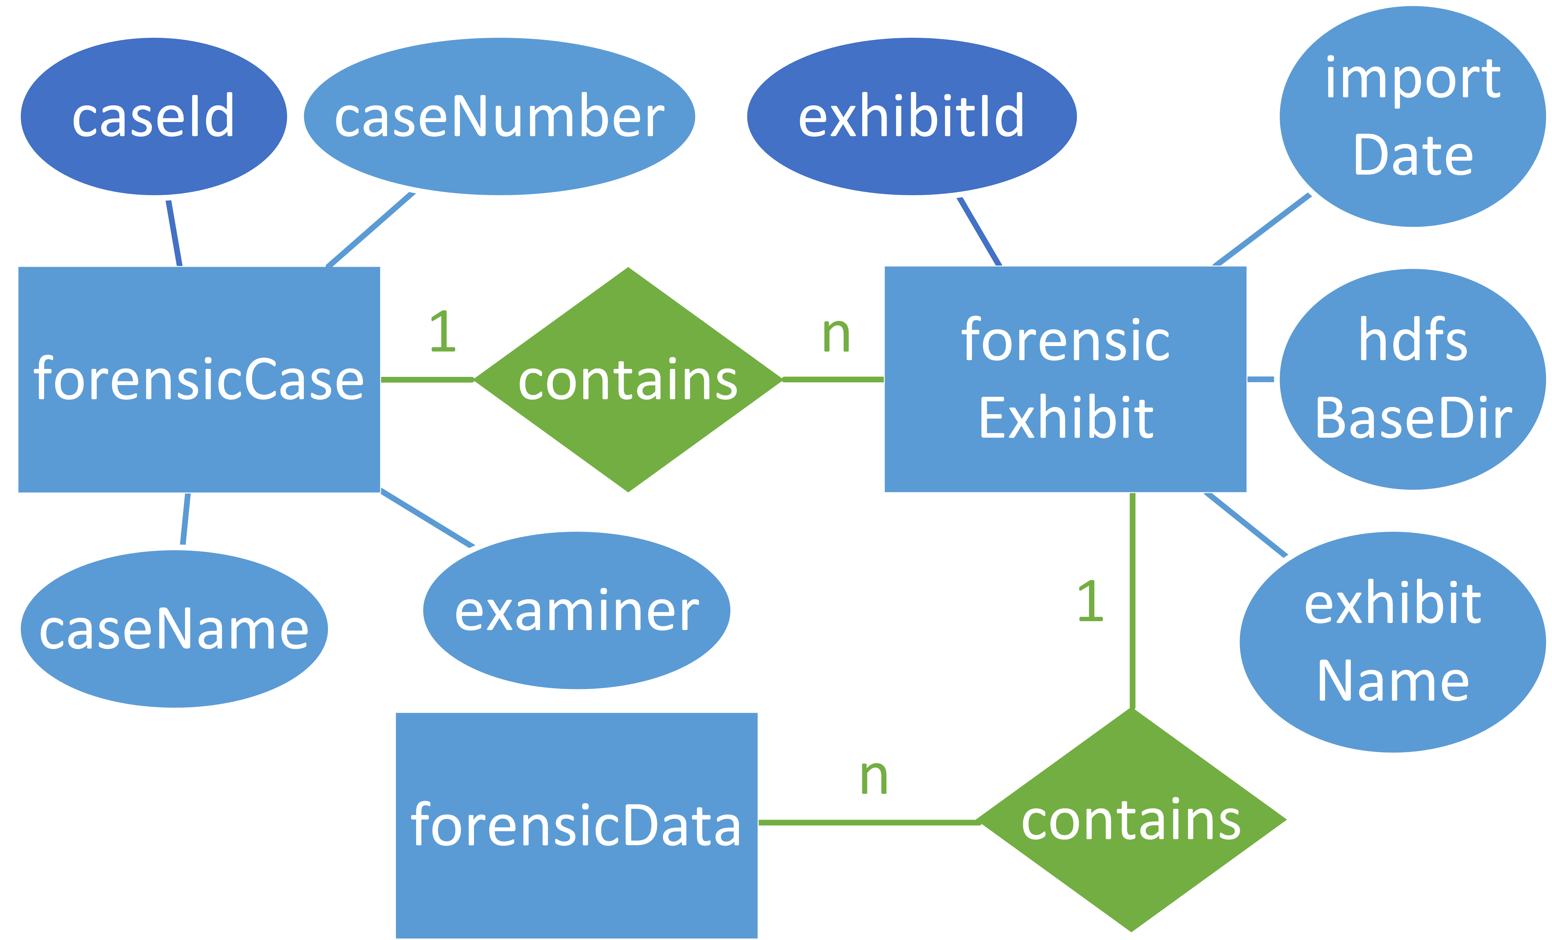
Datenmodell - Fallverwaltung
Notes:
-> Beispielsweise könnten beim exhibit auch eine Zeitzone für FAT-Dateisysteme angegeben werden.

Slide 26
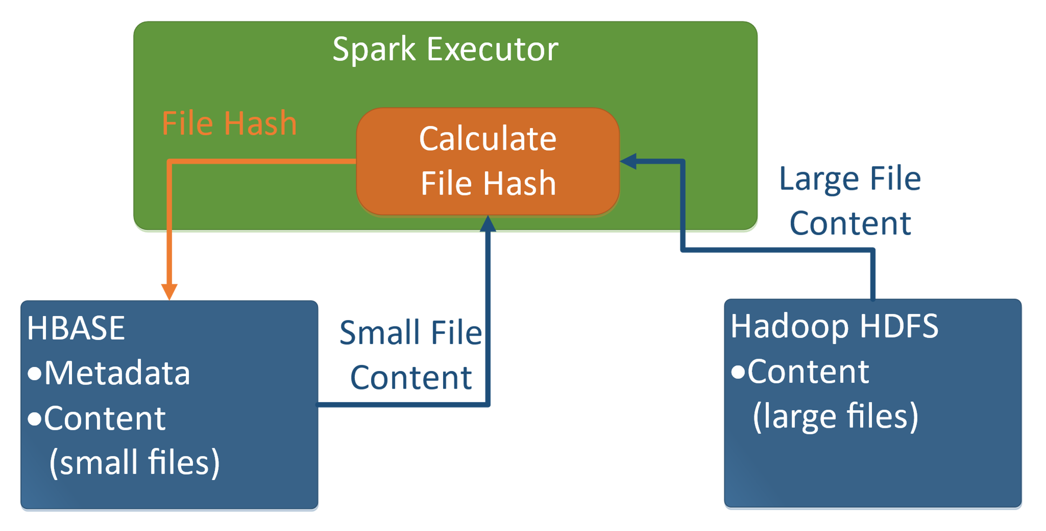
Hashsummen berechnen
Notes:
HBASE-Spark Connector
Bessere Verarbeitung durch Spark RDDs
Offizielle Version via Hortonworks Maven Release Repository
Hortonworks SHC Connector
SQL-API
Nutzung von Datasets

Slide 27
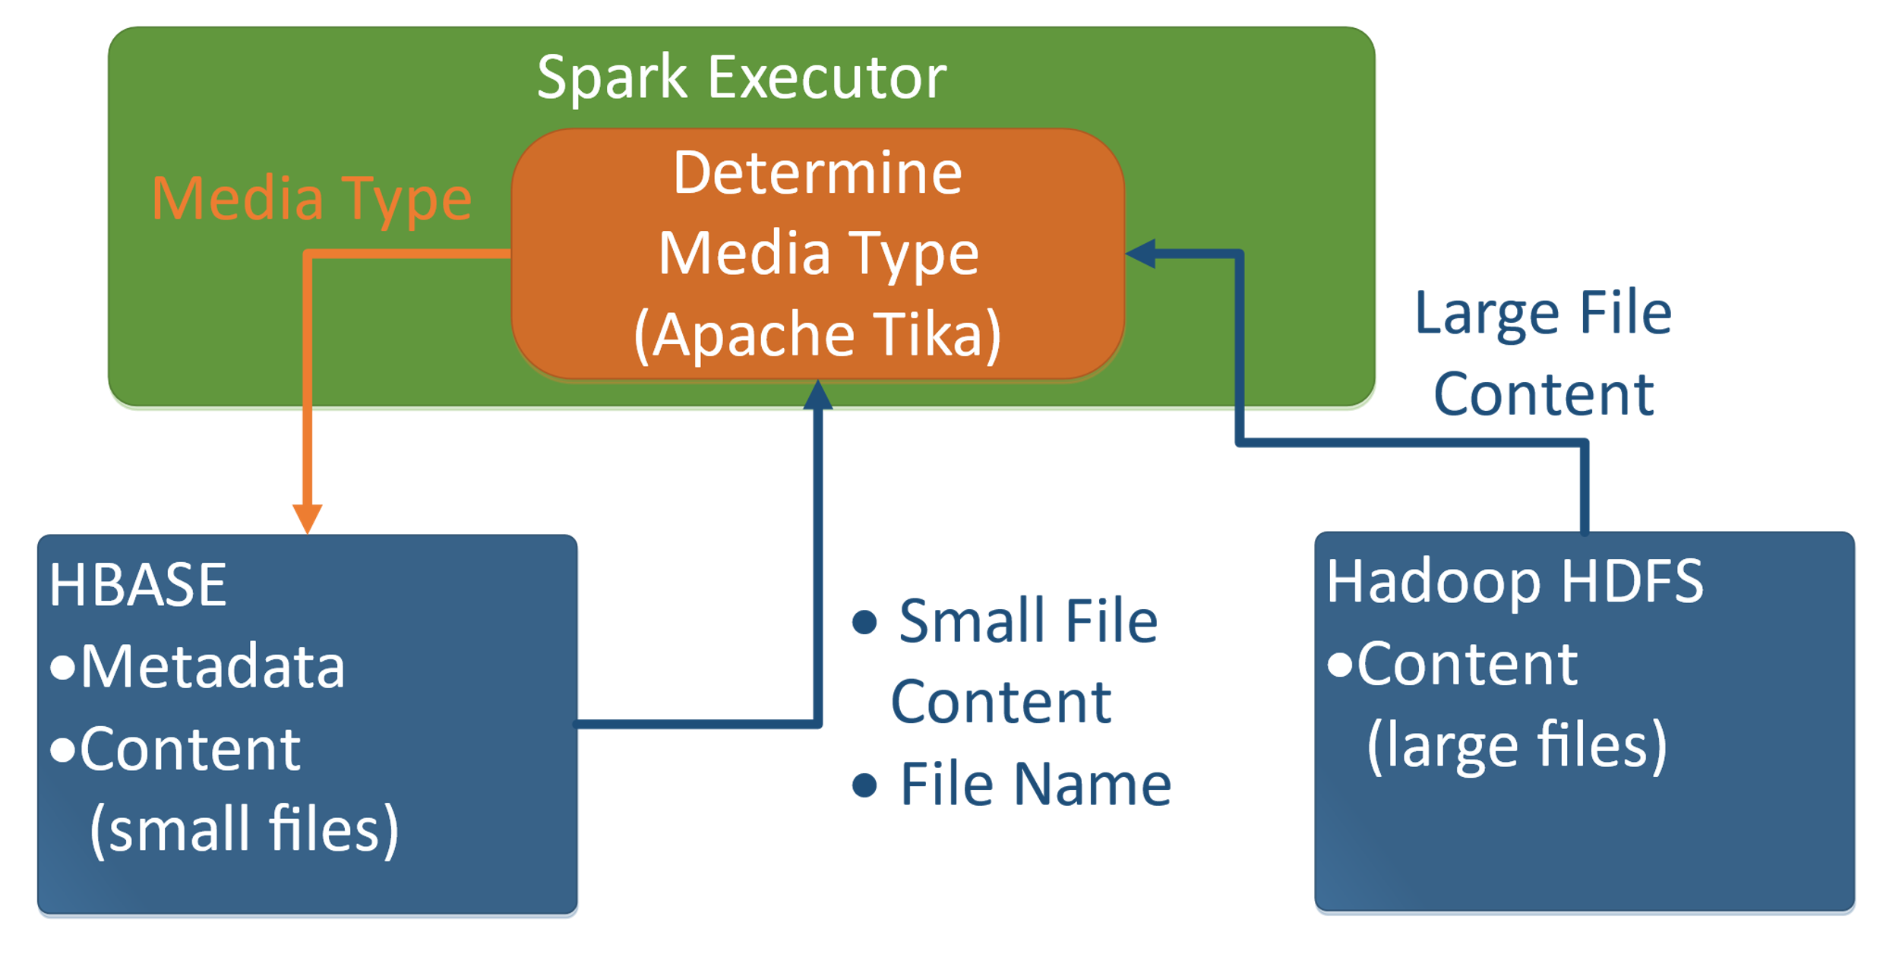
Medientypen ermitteln

Slide 28
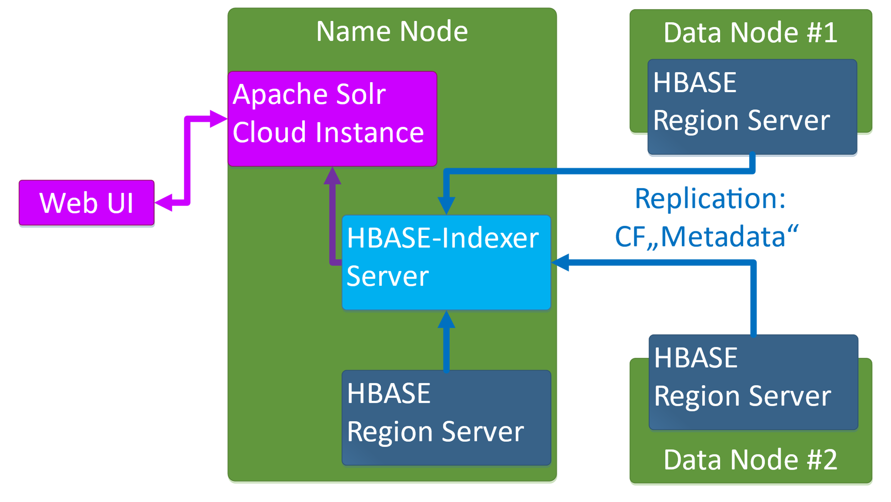
Indexierung im Testcluster

Slide 29
Indexierung – Technologien #1
Elasticsearch
Sehr leichter Einstieg (Tutorials, Support)
Spark-Connector basierend auf RDDs
Kerberos-Absicherung kostenpflichtig
Skalierung über eigenen Mechanismus
Kein Integration in HDP / Ambari

Slide 30
Indexierung – Technologien #2
Apache Solr
Kerberos-Absicherung kostenfrei
Solr-Cloud Skalierung via ZooKeeper
Integration in HDP / Ambari (Hadoop-Search)
HBASE-Indexer ( HBASE -> Solr)
Solr Content Extraction Library (CELL)

